Slide 1

Introducción a .Net
Bases de la plataforma y C#

Slide 2
C#

Slide 3
.NET C#
Introducción
Evolución de C y C++.
Autocontenido: no necesita adicionales al .cs (por ejemplo, headers).
Tipos básicos independientes del compilador, SO o hardware.
No tiene herencia múltiple
Orientado a Objetos
Los métodos por defecto son sellados y no redefinibles.
El compilador toma los archivos con extensión cs y los empaqueta en assemblies.
Notes:
El lenguaje C# es una evolución de los lenguajes C y C++. Utiliza muchas de las características de C++ en las áreas de instrucciones, expresiones y operadores.
El código escrito en C# es auto contenido, lo que significa que no necesita de archivos adicionales al propio fuente tales como ficheros de cabecera o ficheros IDL

Slide 4

.NET C#
Namespaces
Es un dominio dentro del cual el nombre de un Type debe ser único.
Es parte del nombre completo de un Type.
Sistema de organización.
Indica jerarquía.
Directorio lógico.
Evitan problemas de nombres.
Se pueden importar utilizando la directiva Using.
Se pueden utilizar alias.
using Project = PC.MyCompany.Project; //alias
System.Console.WriteLine("Hola Mentor");
using System; …
Console.WriteLine("Hola Mentor");
Notes:
Los tipos de .NET Framework utilizan un esquema de nomenclatura con sintaxis de punto lo que indica la existencia de una jerarquía. Esta técnica agrupa tipos relacionados en espacios de nombres (namespaces) para que se pueda buscar y hacer referencia a ellos más fácilmente. La primera parte del nombre completo, hasta el punto situado más a la derecha, es el nombre del espacio de nombres. La última parte es el nombre de tipo.

Slide 5
.NET C#
Todo es un object
System.Object
*
*
*
*
*
*
*
*
Notes:
Sistema de tipos unificado: A diferencia de C++, en C# todos los tipos de datos que se definan siempre derivarán, aunque sea de manera implícita, de una clase base común llamada System.Object, por lo que dispondrán de todos los miembros definidos en ésta clase (es decir, serán “objetos”)

Slide 6
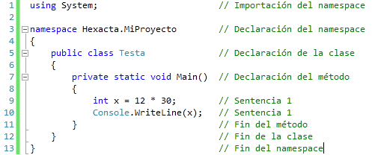
.NET C#
Mi primer aplicación
Notes:
Cada sentencia termina con “;”.
Un método representa un comportamiento por medio de la ejecución en serie de las sentencias que contiene. Ese conjunto de sentencias se llama bloque que es contenido por un par de corchetes.

Slide 7



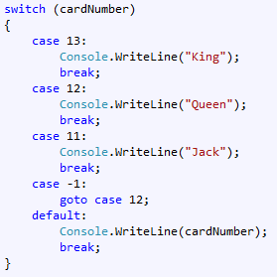


.NET C#
Estructuras de control

Slide 8
Clases

Slide 9
.NET C#
Modificadores de acceso de clase
Public: la visibilidad general, se puede acceder sin restricciones.
Private: sólo puede accederse desde adentro del tipo.
Internal: acceso público sólo desde adentro del assembly.
Notes:
Este artículo se tradujo de forma manual. Mueva el puntero sobre las frases del artículo para ver el texto original.Más información.
Traducción
Original
Modificadores de acceso (Guía de programación de C#)
Visual Studio 2015
Otras versiones
Todos los tipos y miembros de tipo tienen un nivel de accesibilidad, que controla si pueden utilizarse por otro código de su ensamblado u otros ensamblados.Puede utilizar los modificadores de acceso siguientes para especificar la accesibilidad de un tipo o miembro al declararlo:

Slide 10

.NET C#
Clases
Declaración
Creación de un Objeto
Creación de objetos / Instanciación de clases
Palabra clave new seguida del nombre de la clase en la que se basará el objeto, de la siguiente manera:
Se crean “el objeto” y “la referencia al mismo”
Notes:
Las clases se declaran mediante la palabra clave class

Slide 11
Miembros

Slide 12
.NET C#
Miembros
Fields
Constants
Properties
Methods
Constructor
Destructor
De instancia
De clase
Notes:
Las propiedades son miembros que ofrecen un mecanismo flexible para leer, escribir o calcular los valores de campos privados.Las propiedades pueden utilizarse como si fuesen miembros de datos públicos, aunque en realidad son métodos especiales denominados descriptores de acceso.De este modo, se puede obtener acceso a los datos con facilidad, a la vez que se promueve la seguridad y flexibilidad de los métodos.

Slide 13
.NET C#
Modificadores de acceso a miembros
Public: la visibilidad general, se puede acceder sin restricciones.
Private: sólo puede accederse desde adentro del tipo.
Protected: será accesible sólo en una especialización de la clase (Heredera)
Internal: acceso público sólo desde dentro del assembly (combinable con Protected).

Slide 14
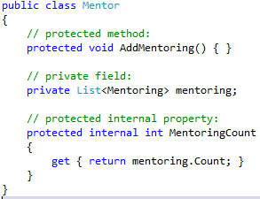
.NET C#
Modificadores de acceso a miembros

Slide 15
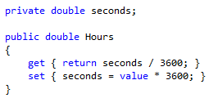
.NET C#
Miembros - Propiedades
Son miembros que ofrecen un mecanismo flexible para leer, escribir o calcular los valores de campos privados.
El descriptor de acceso de una propiedad get se utiliza para devolver el valor de la propiedad y el descriptor de acceso set se utiliza para asignar un nuevo valor.
La palabra clave value se usa para definir el valor asignado por el descriptor de acceso set.
Las propiedades que no implementan un descriptor de acceso set son de sólo lectura.
Posibilidad de utilizar propiedades auto implementadas.

Slide 16

.NET C#
Miembros - Métodos
Un método realiza una acción en una serie de sentencias.
Los métodos se declaran dentro de una clase con la siguiente estructura:
<access><optional modifier><return_type> <method_name>(<parameters>) {
<method_body>
}
Miembros – Métodos – Parámetros opcionales y parámetros por nombre

Slide 17

.NET C#
Miembros – Constructor
Cada vez que se crea una instancia de una clase se llama al constructor.
Los constructores ejecutan código de inicialización.
Pueden existir n constructores que tienen parámetros diferentes (sobrecarga)
Permiten modificadores de acceso.
Siempre hay al menos un constructor. Si no se pone ninguno automáticamente habrá un “default constructor”: no recibe parámetros y no contiene ninguna sentencia.

Slide 18
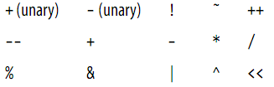

.NET C#
Miembros – Operadores
Un operador es un término o símbolo que acepta como entrada expresiones u operados y devuelve un valor.
Operadores que requieren sólo un operando se denominan unarios (ej.: ++)
Los operados que requieren 2 operandos son binarios (ej.: +, -, *) y los de 3 son ternarios.
Hay operadores que se pueden sobrecargar (+, -, *)
Operador binario que no está en la imagen: ??.

Slide 19
Herencia, Interfaces, Clases Parciales, …

Slide 20
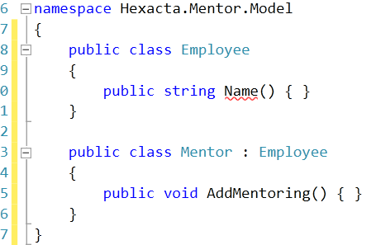
.NET C#
Herencia
Las clases pueden heredar de otras clases (que no sean sealed).
De la clase de la cual se hereda se la denomina clase base.
A la clase heredera se la denomina derivada o subclase.
La clase derivada tiene dos tipos efectivos.
Notes:
La nueva clase (la clase derivada) obtiene todos los datos no privados y el comportamiento de la clase base, además de todos los demás datos y comportamientos que define para sí misma. La nueva clase tiene dos tipos efectivos: el tipo de la nueva clase y el tipo de la clase que hereda.

Slide 21
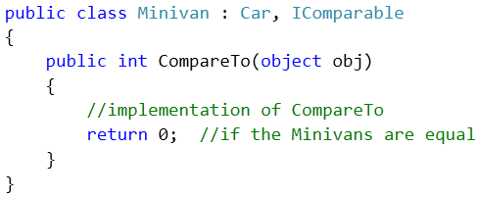
.NET C#
Interfaces
Describen un grupo de comportamientos relacionados
No puede contener campos.
Sus miembros son automáticamente públicos.
Pueden heredar de otras interfaces
Las clases pueden implementar interfaces:
Una clase puede implementar más de una interfaz.
Pueden estar compuestas de métodos, propiedades, eventos, indizadores.
Cuando una clase implementa una interfaz, toma de ella sólo los nombres de método y las firmas, ya que la propia interfaz no contiene ninguna implementación.
Notes:
Las interfaces describen un grupo de comportamientos relacionados que pueden pertenecer a cualquier clase o estructura. Las interfaces pueden estar compuestas de métodos, propiedades, eventos, indizadores o cualquier combinación de estos cuatro tipos de miembros. Una interfaz no puede contener campos. Los miembros de interfaz son automáticamente públicos.
Para implementar un miembro de interfaz, el miembro correspondiente de la clase debe ser público, no estático y tener el mismo nombre y la misma firma que el miembro de interfaz. Las propiedades e indizadores de una clase pueden definir descriptores de acceso adicionales para una propiedad o indizador definidos en una interfaz. Por ejemplo, una interfaz puede declarar una propiedad con un descriptor de acceso get, pero la clase que implementa la interfaz puede declarar la misma propiedad con descriptores de acceso get y set. Sin embargo, si la propiedad o el indizador utilizan una implementación explícita, los descriptores de acceso deben coincidir.
Las interfaces y los miembros de interfaz son abstractos; las interfaces no proporcionan una implementación predeterminada.

Slide 22
.NET C#
Atributos
Los atributos constituyen un medio apropiado para asociar información declarativa con código de C#.
Se consulta en tiempo de build o ejecución mediante reflection.
Agregan metadatos al programa.
[Serializable] public class Mentor
{
// Objects of this type can be serialized.
}

Slide 23
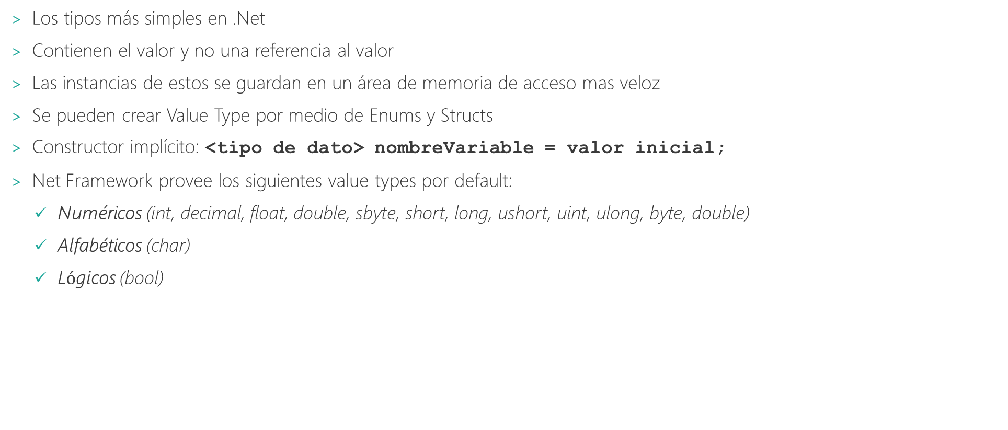
.NET C#
Value Types
Los tipos más simples en .Net
Contienen el valor y no una referencia al valor
Las instancias de estos se guardan en un área de memoria de acceso mas veloz
Se pueden crear Value Type por medio de Enums y Structs
Constructor implícito: <tipo de dato> nombreVariable = valor inicial;
Net Framework provee los siguientes value types por default:
Numéricos (int, decimal, float, double, sbyte, short, long, ushort, uint, ulong, byte, double)
Alfabéticos (char)
L$ó$gicos (bool)
Notes:
Las structs tienen una función similar a las clases y son, generalmente, más eficientes. Debemos definir un struct, en lugar de una clase, si el tipo funcionará mejor como value type que como reference type. Específicamente, los tipo struct deben reunir todos los siguientes criterio:
Representan un solo valor
Tienen como tamaño de instancia menos de 16 bytes
No cambiarán luego de la creación.
No serán casteado a un reference type
NO DEBEN SER UTILIZADAS COMO CLASES!!!

Slide 24
.NET C#
Variables locales implícitamente tipadas
Es común declarar una variable e inicializarla en un mismo paso.
Si el compilador es capaz de inferir el tipo de la expresión de inicialización, es posible usar la palabra clave var en lugar de la declaración de tipo.
var someInt = 0;
var someString = "Hola mundo!";

Slide 25

.NET C#
Enum
Símbolos relacionados que contienen valores fijos.
Utilizados para proveer una lista de opciones.
Simplifican el desarrollo.
Mejoran la claridad del código.

Slide 26
Colecciones

Slide 27
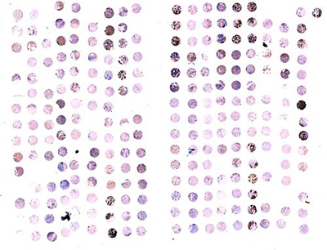
.NET C#
Colecciones
Los tipos para representar colecciones pueden ser divididos en 3 categorías:
Interfaces para definir el comportamiento estándar de una colección.
Colecciones: listas para usar.
Clases base para escribir colecciones específicas en una aplicación.
Notes:
Los tipos genéricos agregan el concepto de parámetros de tipo a .NET Framework, lo cual permite diseñar clases y métodos que aplazan la especificación de uno o más tipos hasta que el código de cliente declara y crea una instancia de la clase o del método. Por ejemplo, mediante la utilización de un parámetro de tipo genérico T, se puede escribir una clase única que otro código de cliente puede utilizar sin generar el costo o el riesgo de conversiones en tiempo de ejecución u operaciones de conversión boxing

Slide 28
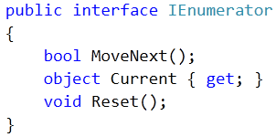
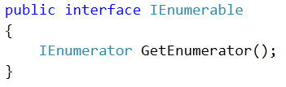
.NET C#
Enumeración
Notes:
IEnumerable es una interfaz que define el método GetEnumerator que devuelve una interfaz IEnumerator, esto a su vez permite el acceso de sólo lectura a una colección. Una colección que implementa IEnumerable se puede utilizar con una declaración foreach.

Slide 29
.NET C#
ICollection, IList e IDictionary
IEnumerable<T> (and IEnumerable): mínima funcionalidad (solo enumeración).
ICollection<T> (and ICollection): funcionalidad media (ej.: la propiedad Count).
IList <T>/IDictionary <K,V>: gran funcionalidad (incluye “random access by index/key”).

Slide 30
.NET C#
Array
Es una clase.
Implícita para todos los arrays simples o multidimensionales.
Utilizada para implementar las colecciones más básicas y fundamentales dentro de .Net.
C# provee sintaxis explicita para su declaración e instanciación.
int[] myArray = new int[] { 1, 2, 3 };
int[] myArray = { 1, 2, 3 };
int first = myArray[0];
int last = myArray[myArray.Length - 1];
int[,] twoD = { { 5, 6 }, { 8, 9 } };

Slide 31
.NET C#
IList
public interface IList<T> : ICollection<T>, IEnumerable<T>, IEnumerable
{
T this[int index] { get; set; }
int IndexOf(T item);
void Insert(int index, T item);
void RemoveAt(int index);
}
Notes:
Las interfaces anteriores proveen un protocolo solo para hacer una lectura secuencial y de adelante hacia atrás. Pero, si por ejemplo queremos conocer el tamaño de una colección, acceder a un elemeto por medio de su posición , realizar una búsqueda o modificar la colección no podes

Slide 32
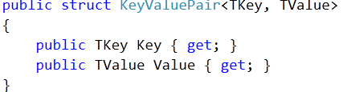
.NET C#
Diccionarios
Diccionarios: son colecciones con elementos KeyValuePair.
Notes:
Diccionarios: son colecciones con elementos KEY/VAlUE

Slide 33
Generics

Slide 34
.NET C#
Generics
<T>
Notes:
Los tipos genéricos agregan el concepto de parámetros de tipo a .NET Framework, lo cual permite diseñar clases y métodos que aplazan la especificación de uno o más tipos hasta que el código de cliente declara y crea una instancia de la clase o del método. Por ejemplo, mediante la utilización de un parámetro de tipo genérico T, se puede escribir una clase única que otro código de cliente puede utilizar sin generar el costo o el riesgo de conversiones en tiempo de ejecución u operaciones de conversión boxing

Slide 35

.NET C#
Generics
Parámetro de tipo.
Clases, interfaces o métodos, aplazan la especificación de los tipos hasta que un cliente los declara.
Seguridad de tipo: evitan costo y riesgo de conversión de tipos.
Rendimiento.
Maximizan reutilización de código.

Slide 36
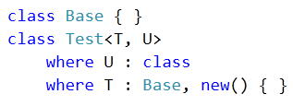
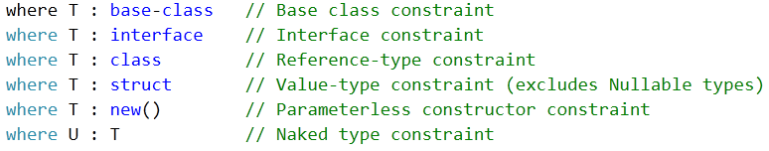
.NET C#
Generics – Restricciones de parámetros de tipo

Slide 37
Excepciones

Slide 38
.NET C#
Excepciones
Bloque try / catch / finally

Slide 39
.NET C#
CLR y las excepciones
Determina si hay un bloque try o catch para atrapar el error.
Si es así, para la ejecución del programa al bloque catch.
Cuando finaliza la ejecución del catch se continua con la ejecución fuera del bloque.
Si no es así, la ejecución del programa salta al llamado del miembro que ocasiono el error.
Y se vuelve a evaluar si existe un bloque catch para manejar el error.
Si nunca lo encuentra, un mensaje de error se le muestra al usuario y se finaliza el programa.

Slide 40
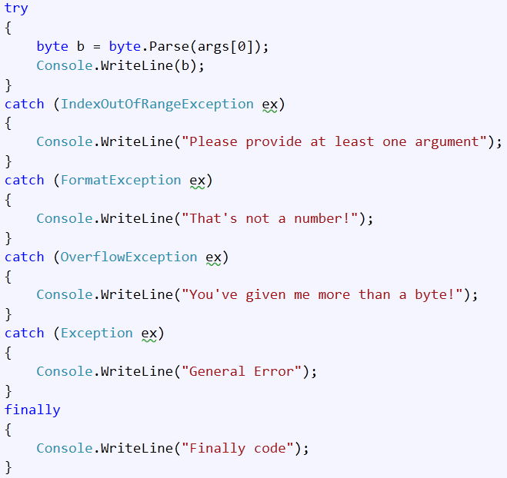
.NET C#
Excepciones
Un bloque try especifica un bloque de código en el cual si existe un error este podrá ser manejado.

Slide 41
¿Preguntas?

